Slide 1
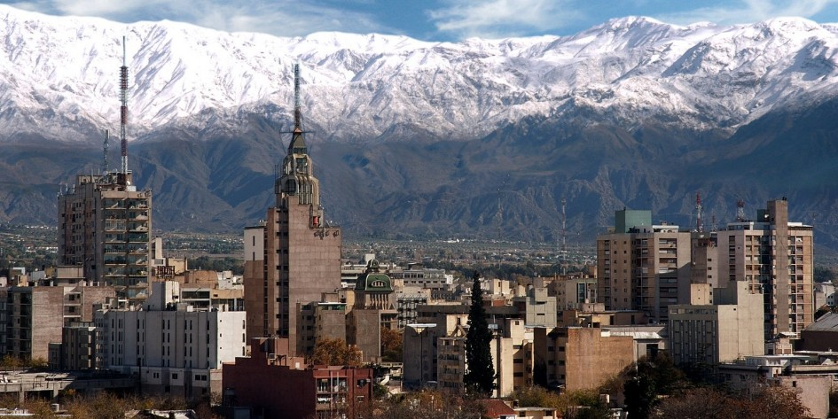

Lectura de sensor magnético
CESE – 8va. Cohorte
RTOS 1: Trabajo Final
Alumno: Alfredo G. Rivamar

Slide 2
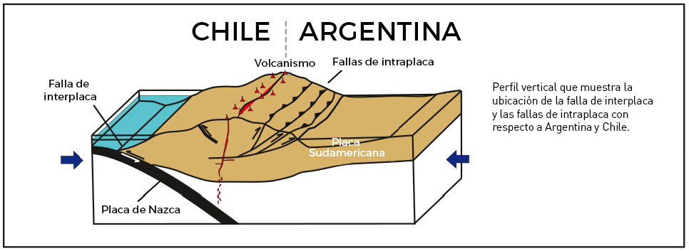
Contextualización del trabajo final
Diseñar e implementar una de las partes de la etapa de sensado (campo magnético, aceleración y temperatura) como precursores de movimientos sísmicos.
Cumplir requisitos de Ptotocolos de Comunicaciones y RTOS1.

Slide 3
Diagrama en bloques
Subsistema de Alimentación
Subsistema de Sensado
Subsistema Digital
Subsistema de Comunicaciones

Slide 4

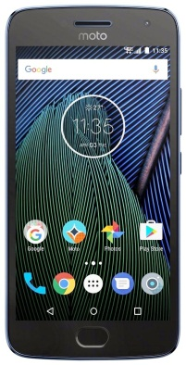
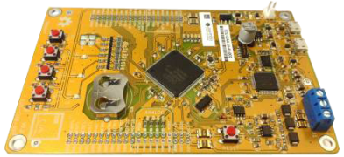
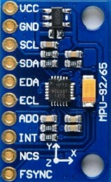
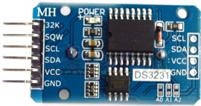
uSD
FreeRTOS
SPI
I2C
Bluetooth
EDU-CIAA
MPU9250
I2C
App
RTC
DS3231

Slide 5
Explicación de la solución implementada
Se pretende sensar la intensidad del campo magnético estático en un punto ,la aceleración y la temperatura mediante un sensor I2C MPU9250.
Se utilizará un sistema operativo de tiempo real sobre la EDUCIAA para administrar y sincronizar las diferentes tareas.
El protocolo I2C será la interconexión del MPU9250, el reloj en tiempo real (RTC DS3231) y la EDUCIAA, permitiendo las configuraciones necesarias y la obtención de los datos de posición suministrados por el sensor, como así también la hora exacta en cada momento
El protocolo SPI será la interconexión del lecto/grabador de uSD y la EDUCIAA para guardar o leer datos.
El protocolo Bluetooth será la interconexión entre la EDUCIAA y la App Android del celular

Slide 6
Tareas
Todas las funcionalidades mencionadas serán agrupadas en tareas con diferentes niveles de prioridad para realizar una estructura jerárquica y segura de las tareas del sistema.
Tareas:
1, Tarea 1 (TareaTXRXBluetooth)
2. Tarea 2 (TaskWriteData)
3. Tarea 3 (TaskdiskTickHook)
4. Tarea 4 (TareaRX_RTC)

Slide 7
Descripción de tareas
Tarea 1 (TareaTXRXBluetooth)
COMUNICACIÓN APP <-> EDUCIAA: Esta tarea permite la comunicación bidireccional entre la App de Android y la EDUCIAA. Una vez conectada la App al modulo Bluetooth, el envío de datos es constante mientras se mantenga la comunicación. En esta tarea se determina mediante un Select Case la respuesta a enviar a la App. Si desde la App llega una letra “G” se activa la grabación de los datos de Pitch, Roll y Azimuth que suministra el Giroscopio de la EDUCIAA, los cuales son enviados a la tarea 2 mediante el mecanismo de cola.

Slide 8
Descripción de tareas
Tarea 2 (TaskWriteData)
GRABACIÓN DATOS EN uSD: Esta tarea realiza la grabación de los últimos 20 datos almacenados mientras se pulso el botón de grabar en la App. Los datos llegan a la misma mediante una cola de mensajes cargada en la tarea 1. El archivo donde se guardan posee la como nombre la fecha y hora de la grabación gracias a los datos suministrados por el RTC DS1307 mediante la tarea 4.

Slide 9
Descripción de tareas
Tarea 3 (TaskdiskTickHook)
PROCESO DE DISCO: Esta tarea es periódica y maneja el llamado al “Disk Timer Process” para guardar los datos en la uSD.
Tarea 4 (TareaRX_RTC)
ACTUALIZACIÓN RTC: Esta tarea actualiza el vector que contiene los datos actuales de fecha y hora desde el RTC. Tiene una periodicidad de 5 ms.

Slide 10
Gracias !!!
Alfredo G. Rivamar
arivamar@gmail.com
Junio 2019

